Slide 1
서버프로그램 구현 포트폴리오
류승우

Slide 2
목차
1. 개요
2. 사용 기술
3. ERD
4. 구현 기술
5. 개선방향

Slide 3
1. 개요
동영상 업로드 사이트
'YOUTUBE' 처럼 동영상 업로드가 가능하고 조회수 및 좋아요 등으로 사람들의 선호도를 확인 가능.
개발기간
약 1개월
개발인원
1명

Slide 4
2. 사용기술
JAVA (JSP)
MYSQL(DB)
JQUERY
AJAX
HTML, CSS, JS

Slide 5
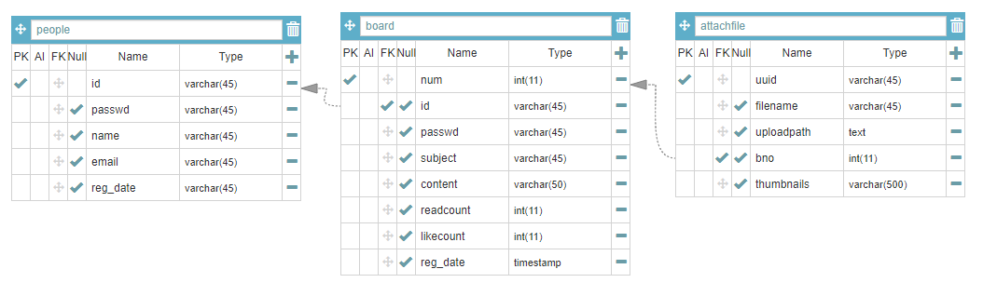
3. ERD

Slide 6
4. 구현 기술
1. 인터페이스
2. 회원 기능
3. 게시판 기능
4. 관리자 기능

Slide 7
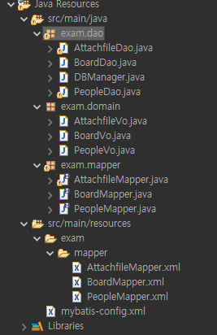
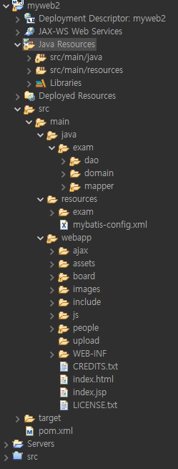
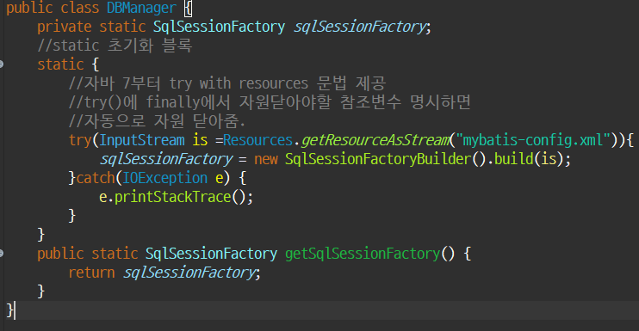
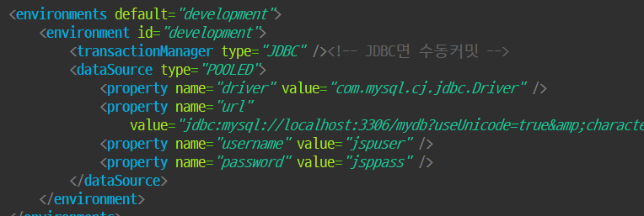
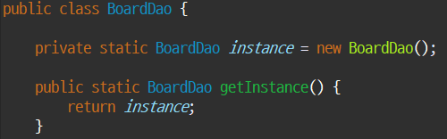
4-1 인터페이스
1
2
3
1) 화면 요소 및 DB 연동
1. 사용된 DAO, VO, MAPPER
2. index및 화면(JSP)
3. DBManager.java
4. mybatis-config.xml
5. 싱글톤 패턴
4
5

Slide 8
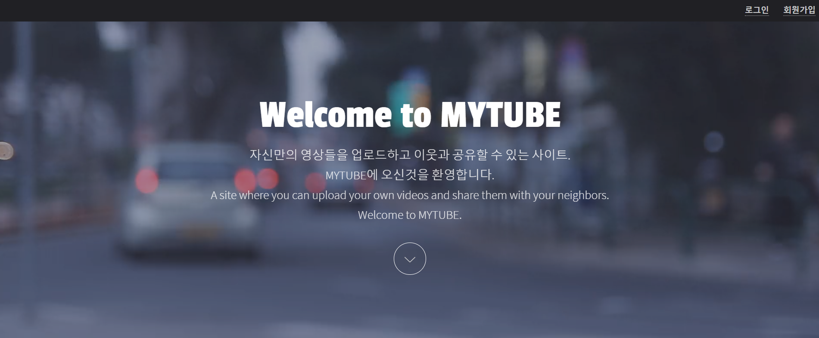
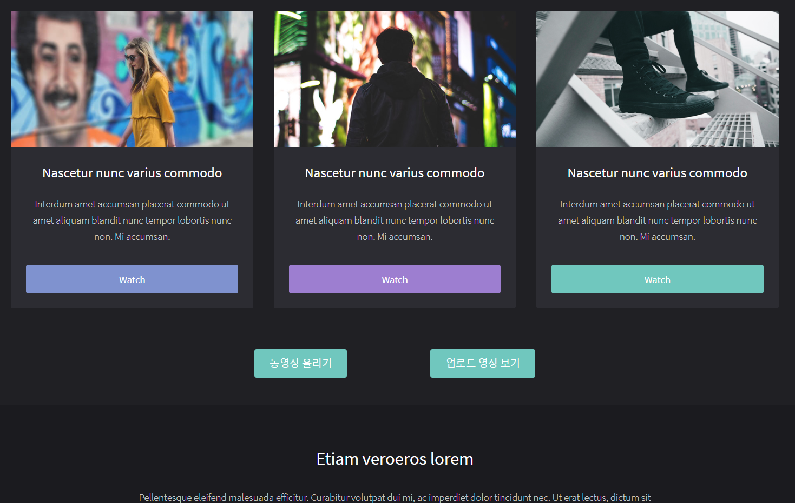
4-1 인터페이스
1
2) 메인페이지
1. 로그인 및 회원가입 서비스
2. 동영상 업로드 화면으로 가는 버튼
3. 동영상 게시판으로 가는 버튼
2
3

Slide 9
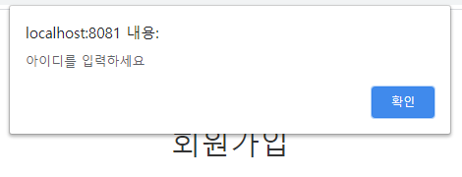
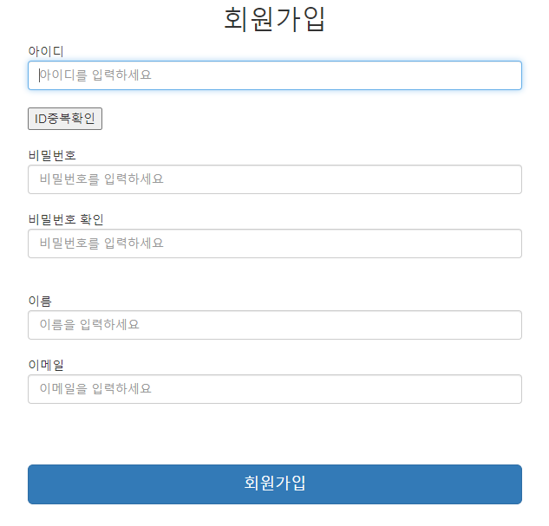
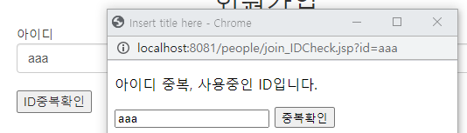
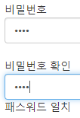
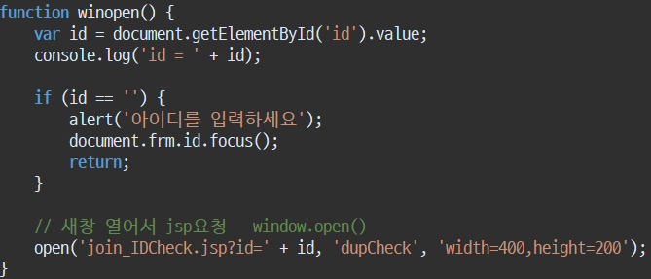
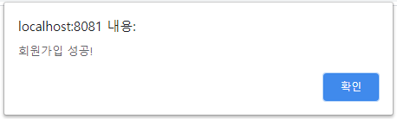
4-2 회원 기능
1
2
1) 회원 가입
1. 회원가입 페이지
2. 아이디 입력 없이 중복확인 누를 시 뜨는 알림창
3. window객체의 open 함수를 이용한 ID 중복 확인 창
4. 비밀번호 일치여부
5. 회원가입 완료 알림창.
3
4
3-1
5

Slide 10
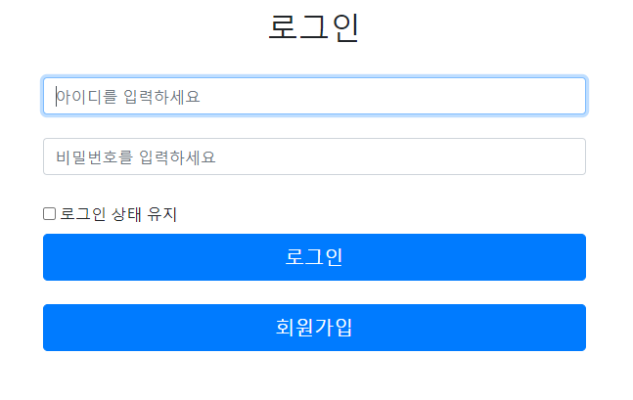
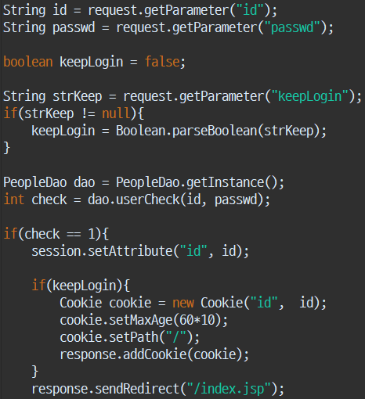
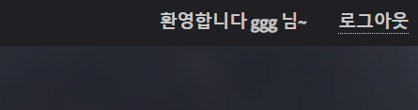
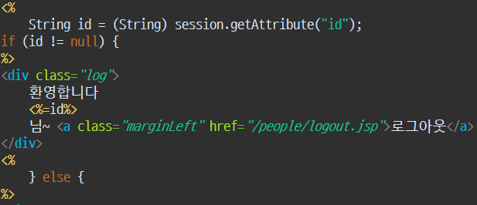
4-2 회원 기능
1
2-1
2) 로그인
1. 로그인 페이지
2. 로그인 상태유지 체크박스
Cookie 를 이용하여 id값 저장
3. 세션값 확인하여 로그인 상태 안내
2
3
3-1

Slide 11

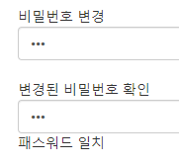

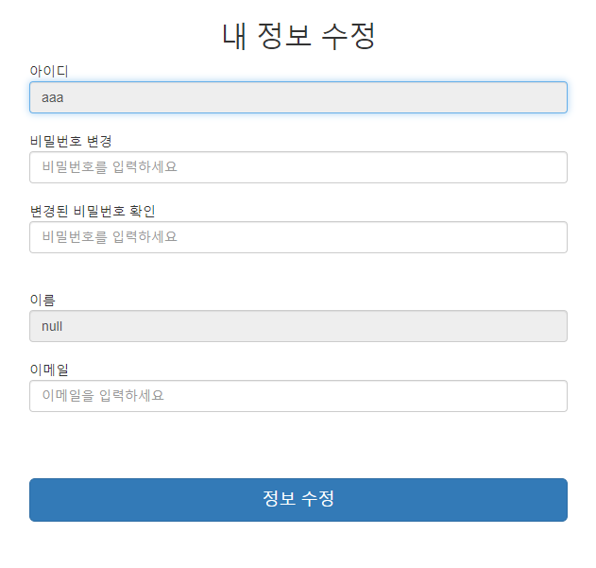
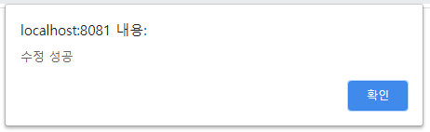
4-2 회원 기능
1
3
3) 정보 수정
1. 관리자가 아닌사람이 개인 정보 수정하는 버튼
2. 아이디와 이름은 변경 불가능.
3. 변경된 비밀번호 확인
4. 정보 수정 완료 알림창
1-1
2
4

Slide 12
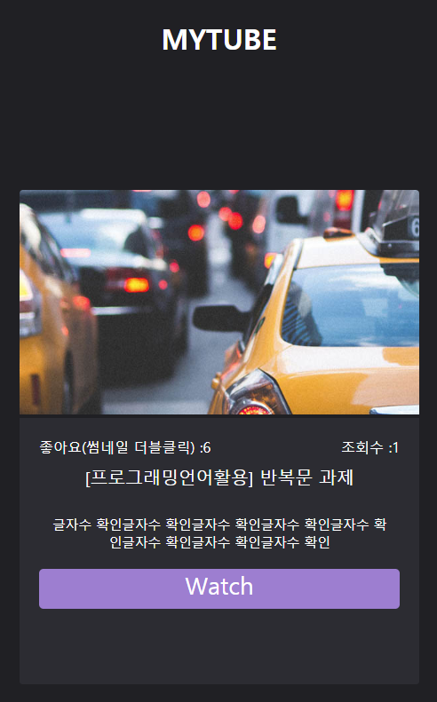
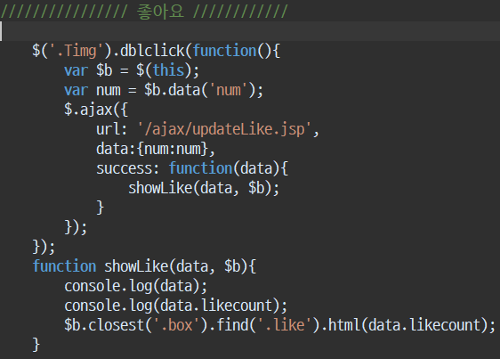
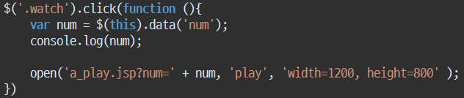
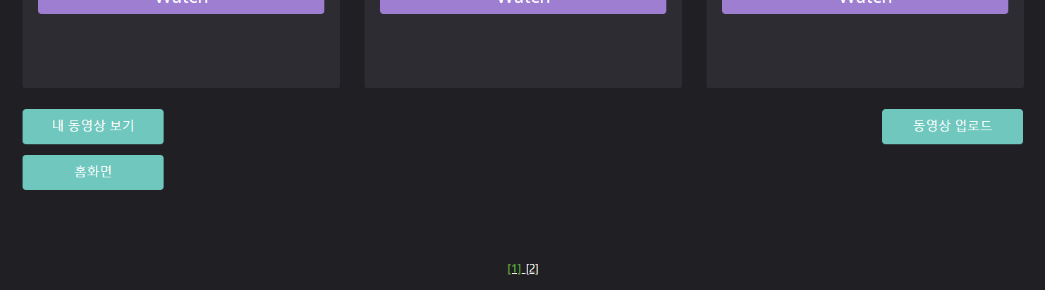
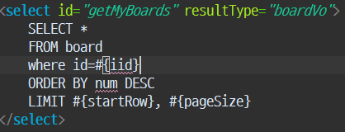
4-3 게시판 기능
2-1
1) 게시판 화면
1. 동영상 썸네일
2. 좋아요 횟수. AJAX를 이용하여 썸네일 더블클릭 시 횟수 증가
3. 조회수 (4) Watch 클릭시 AJAX를 이용한 횟수 증가
4. 새 창 만든 후 동영상 플레이
5. 자신이 업로드한 동영상만 보기
1
2
3
4-1
4
4-2
5-1
5

Slide 13
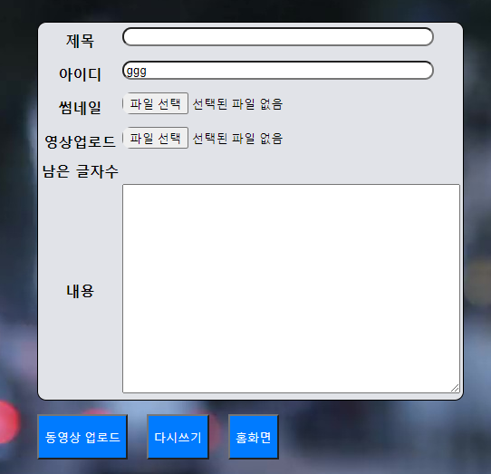
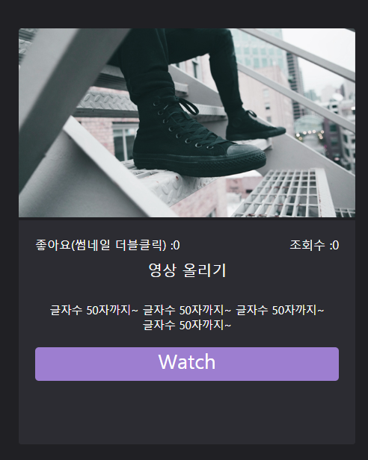
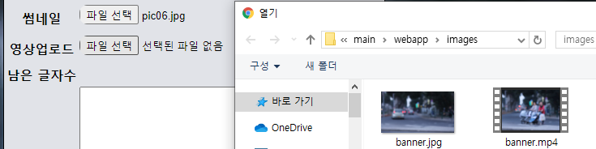
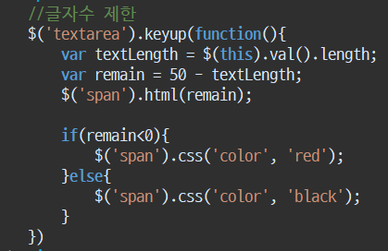
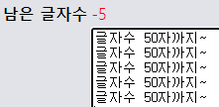
4-3 게시판 기능
1
4
2) 게시판 업로드
1. 게시판 업로드 페이지
2. 업로드할 파일 선택
3. 업로드 게시물 내용의 글자수 제한 (JQUERY) 사용
4. 업로드된 영상 확인
2
3-1
3

Slide 14
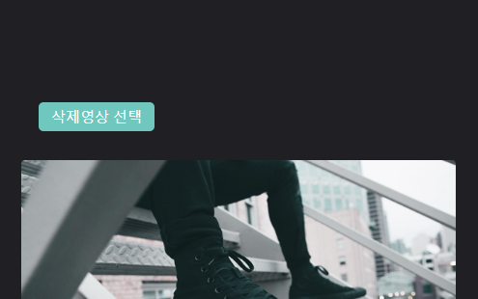

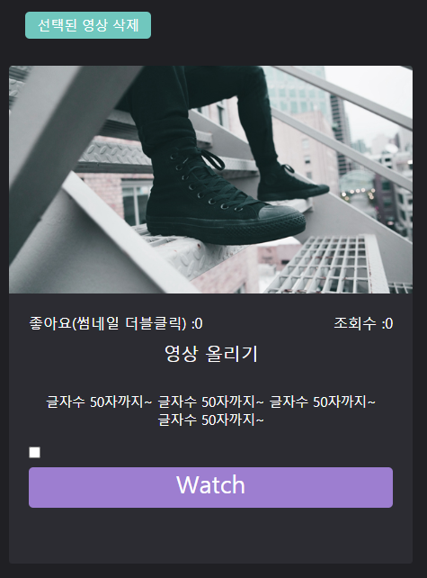
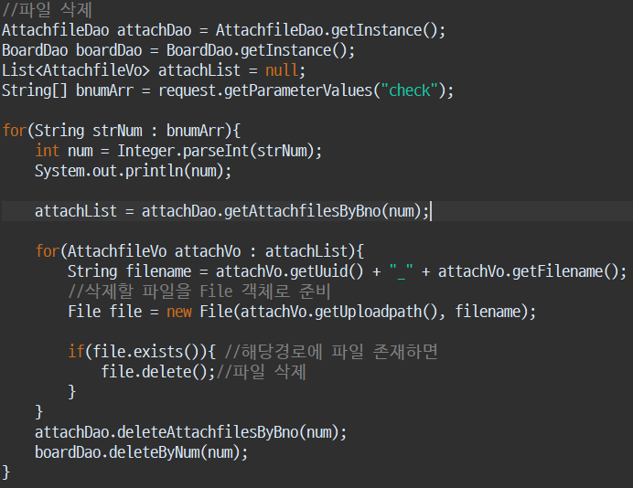
4-4 관리자 기능
2-1
1
1) 게시판 편집
1. 관리자 모드일때만 생성되는 영상 삭제 버튼
2. (1)버튼 클릭시 게시물에 체크박스 생성
2-1 게시글에 지정된 번호 모아서 넘김
2-2. (2)버튼 클릭시 체크된 모든 게시물 일괄 삭제
2
2-2

Slide 15
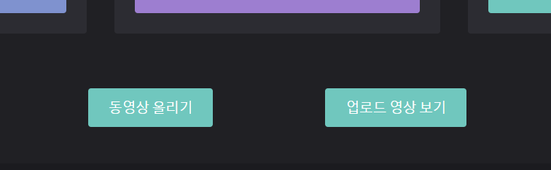
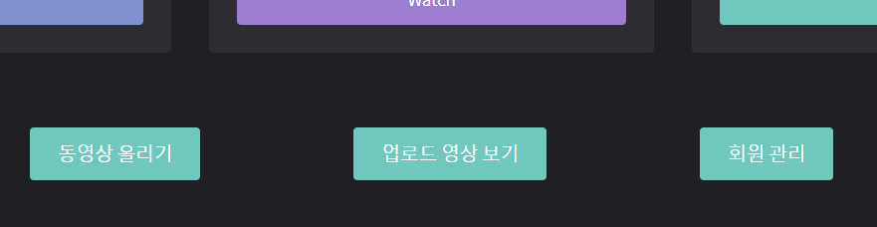
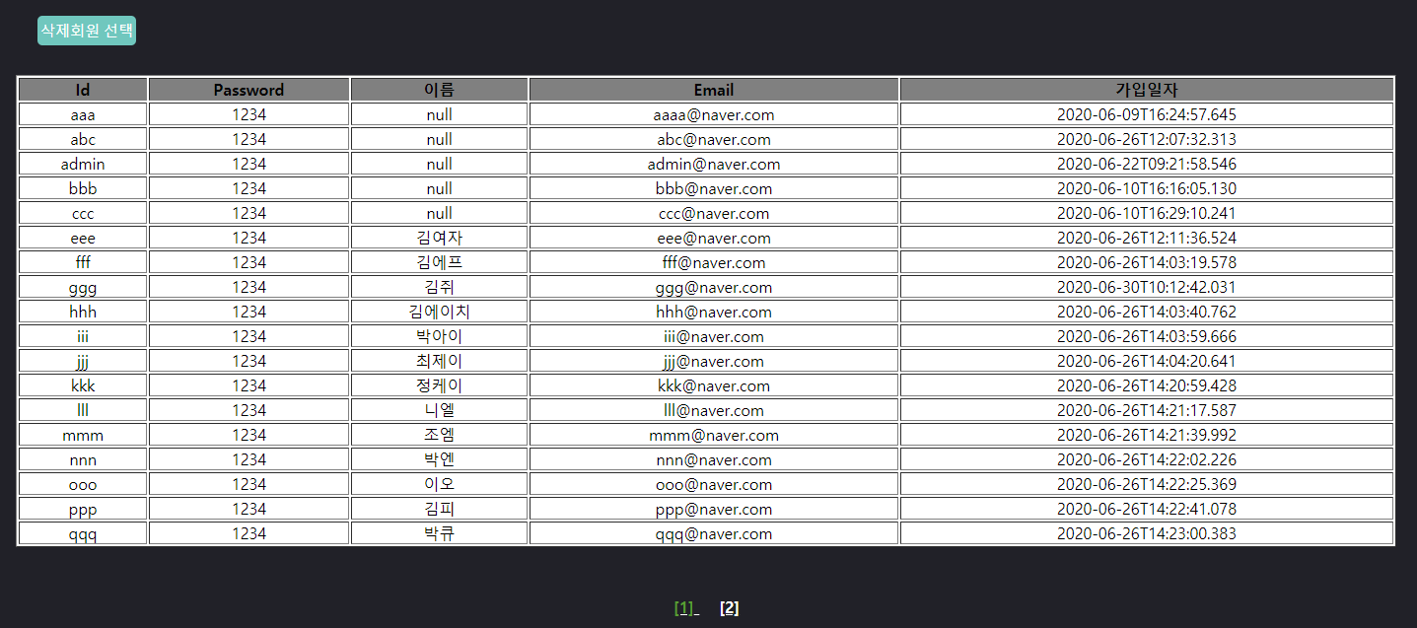
4-4 관리자 기능
2) 회원 관리
1. 관리자 아이디로 접속시 회원관리 버튼 활성화
2. 회원 목록 및 세부 정보
1
2

Slide 16
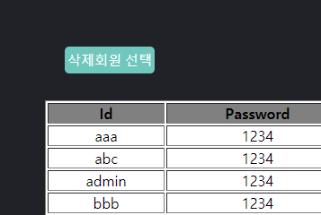
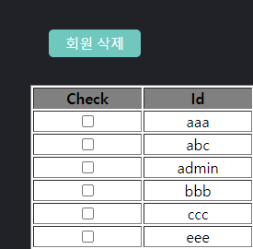

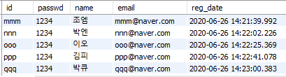

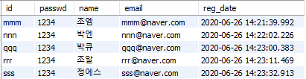
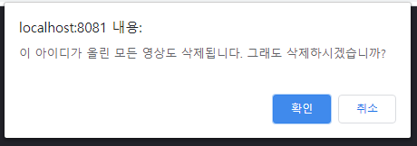
4-4 관리자 기능
1
1-1
3) 회원 강제 탈퇴
1. 삭제회원 선택 버튼 클릭시 체크박스 활성화
2. 탈퇴시킬 회원 선택 후 삭제 -> (2-1)
3. DB에서도 삭제 -> (3-1)
4. 회원 강제 탈퇴시 선택된 회원의 게시물도 함께 삭제 confirm 선택함수
2
3
2-1
3-1
4

Slide 17
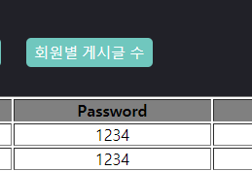
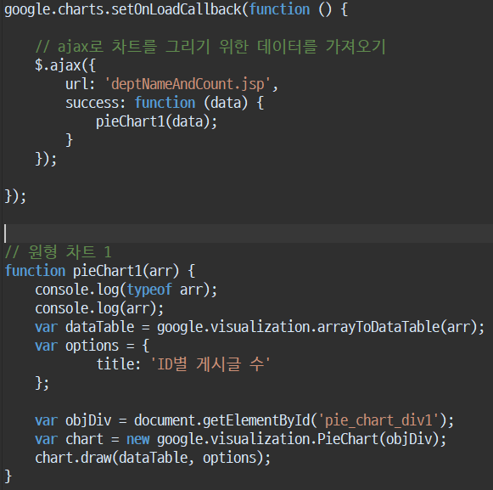
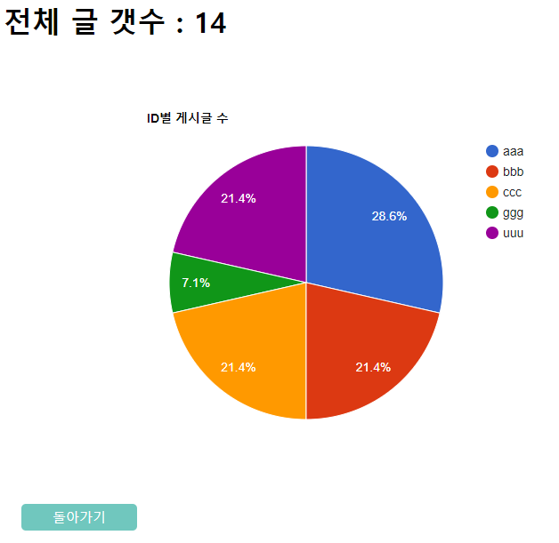
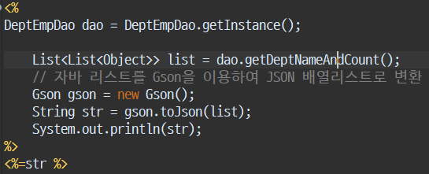
4-4 관리자 기능
1
3
4) 데이터 시각화
1. 회원별 게시글 수 확인을 위한 버튼 클릭
2. 회원별 게시글 수 시각화
3. 구글차트API 사용
4 .Gson을 이용하여 Json 배열리스트로 값 출력
2
4

Slide 18
5. 개선방향
1. 게시물 댓글 기능
2. 조회수, 좋아요 순으로 게시물 정렬 기능
3. 이메일 전송 기능
Ex) 패스워드 분실 시 랜덤비밀번호 전송

Slide 19
감사합니다.

